Slide 1
UVM

Slide 2
目錄
Driver Only 驗證平台
Basic UVM 驗證平台

Slide 3
Chapter 1
Driver Only 驗證平台

Slide 4
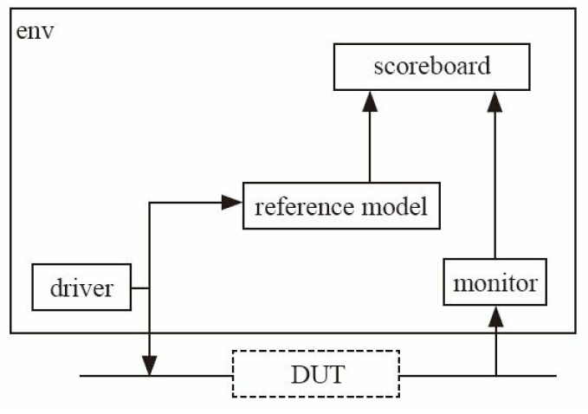
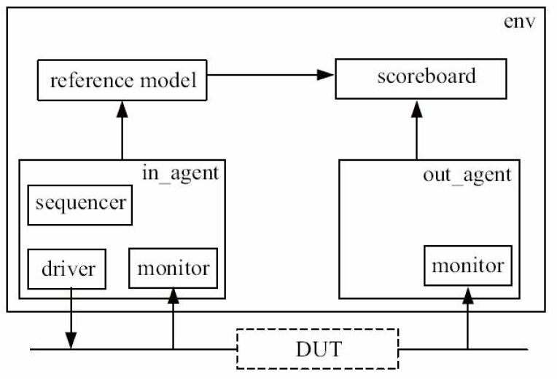
UVM平台架構 (1/1)
簡單的UVM平台
典型UVM平台

Slide 5
只有Driver的驗證平台 (1/2)
包含以下三種機制
Factory
自動創建一個類的實例並調用其中的function、task
Objection
UVM中通過objection機制來控制驗證平台的關閉
Virtual interface
避免絕對路徑
在SystemVerilog中使用interface來連接驗證平臺與DUT的接口
Factory Ex:
initial begin
run_test("my_driver");
end
Objection Ex:
task my_driver::main_phase(uvm_phase phase);
phase.raise_objection(this);
…
phase.drop_objection(this);
endtask
Virtual interface Ex:
class my_driver extends uvm_driver;
virtual my_if vif;
…
endclass

Slide 6
只有Driver的驗證平台 (2/2)
Virtual interface
使用以下get, set function來讓driver與top_tp的 virtual interface 對接
uvm_config_db#(virtual my_if)::get(this, "", "vif", vif)
uvm_config_db#(virtual my_if)::set(null, "uvm_test_top", "vif", input_if);
config_db的set和get函數都有四個參數，這兩個函數的第三個參數必須完全一致
set函數的第四個參數表示要將哪個interface通過config_db傳遞給my_driver
get函數的第四個參數表示把得到的interface傳遞給哪個my_driver的成員變數
set函數的第二個參數表示的是路徑索引
在 top_tb 中通過 run_test 創建了一個 my_driver 的實例，那麼這個實例的名字是什麼呢？答案是 uvm_test_top UVM通過 run_test 語句創建一個名字為uvm_test_top的實例

Slide 7
Chapter 2
Basic UVM 驗證平台

Slide 8
Basic UVM 驗證平台 (1/)
加入以下七種項目來組成 Basic UVM 驗證平台
加入 transation
加入 env
加入 monitor
封裝成 agent
加入 reference model
加入 scoreboard
加入 field_automation 機制

Slide 9
Transation (2/)
在UVM中，所有的transaction都要從uvm_sequence_item派生
只有從uvm_sequence_item派生的transaction 才可以使用UVM中強大的sequence機制
Transaction有生命週期，它在模擬的某一時間產生
經過driver驅動
再經過reference model處理
最終由scoreboard比較完成後，生命週期就結束了
transaction定義後，就可以在driver中實現基於transaction的驅動

Slide 10
Env (3/)
由於在 top_tb 中，實例化所有組件 (driver、 monitor …)， 不是一個有效率的方式
所以 UVM 加入 Env 容器類 在 Env 中產生實體driver、monitor、reference model和scoreboard等
在top_tb調用run_test時，傳遞的參數不再是my_driver， 而是Env這個容器類，即讓UVM自動創建這個容器類的實例。 在UVM中，這個容器類稱為uvm_env

Slide 11
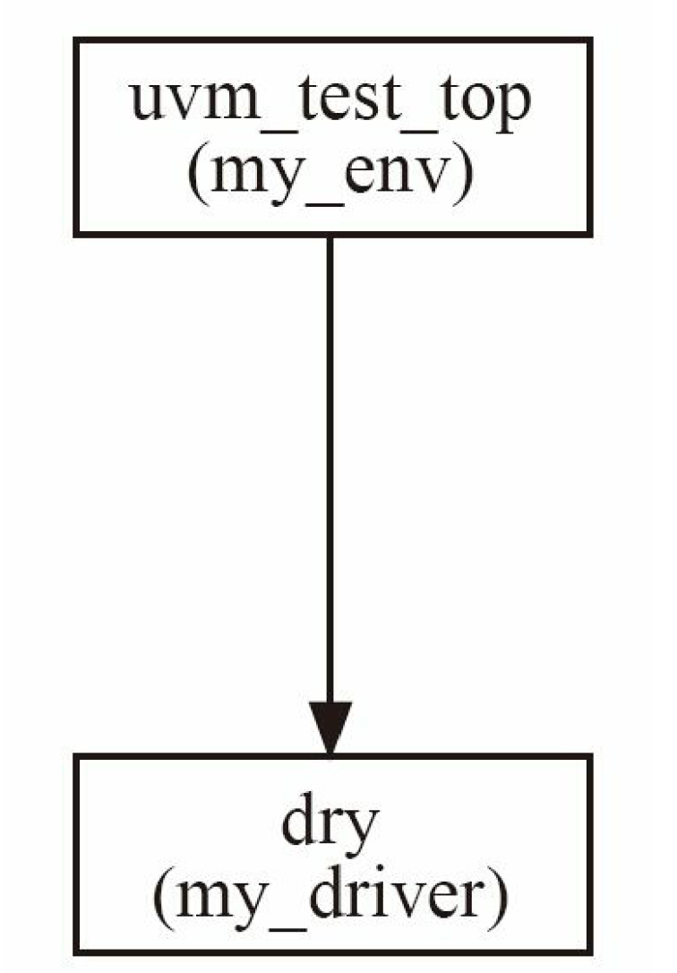
Env (4/)
在top_tb中使用run_test()實例化 Env 後， 在Env中去實例化其他物件 (driver、 monitor …)
此時UVM樹就會以 Env 這個樹根長出其他子葉
如右圖只有一個driver物件的樹狀圖

Slide 12
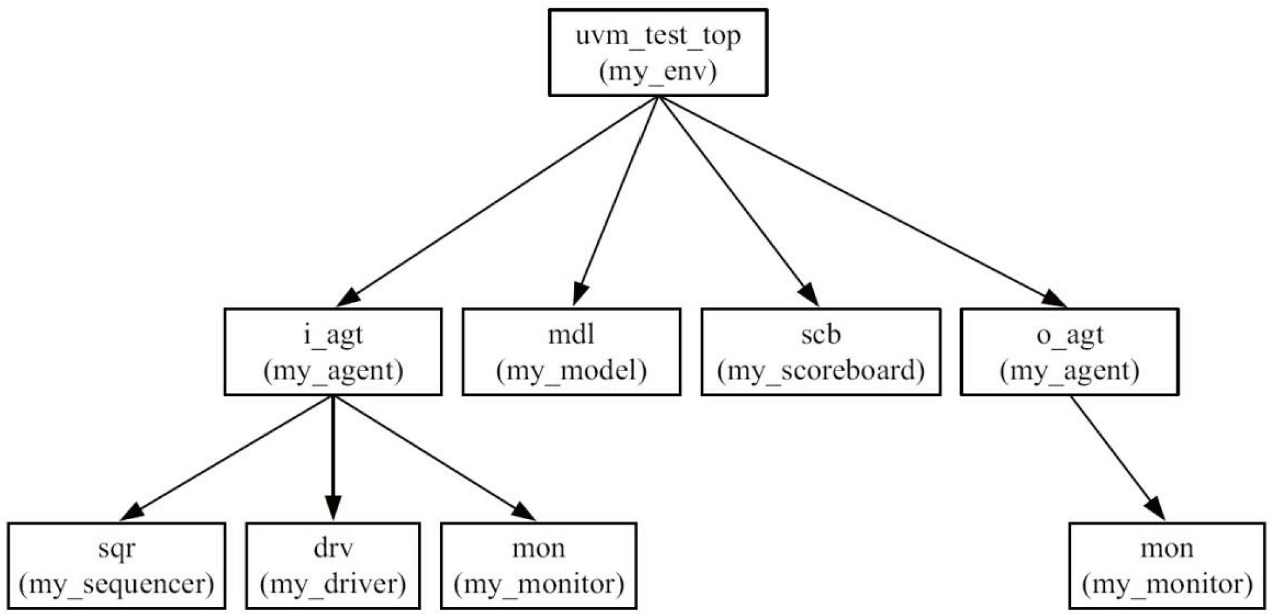
Env (5/)
如果所有物件都實例完，就會長出如下圖的樹狀結構

Slide 13
Monitor (6/)
所有的monitor類應來自uvm_monitor
與driver類似，在my_monitor中也需要有一個virtual my_if， 才能監聽DUT
uvm_monitor在整個模擬中是一直存在的，所以它是一個component，要使用uvm_component_utils()註冊
由於monitor需要時刻收集資料，永不停歇，所以在main_phase中使用while（1）迴圈來實現這一目的

Slide 14
Monitor (7/)
加入 input/output monitor 後的樹狀圖
為什麼需要 input monitor
在一個大型的項目中，driver根據某一協定發送資料，而monitor根據這種協定收集資料
如果driver和monitor由不同人實現，那可以減少其中一方對協定理解的錯誤

Slide 15
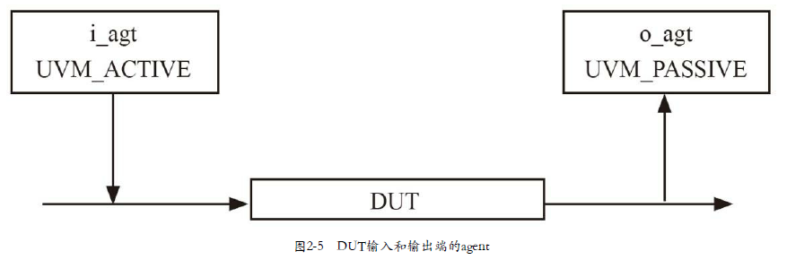
Agent (8/)
將 driver 跟 monitor 封裝成 agent
由於 driver和monitor 處理的是同一種協議， 二者的相似性極高，UVM中通常將二者封裝在一起
會分成 in agent 跟 out agent
in agent 將 sequence 送入 DUT
out agent 負責 DUT 執行後產出的 sequence

Slide 16
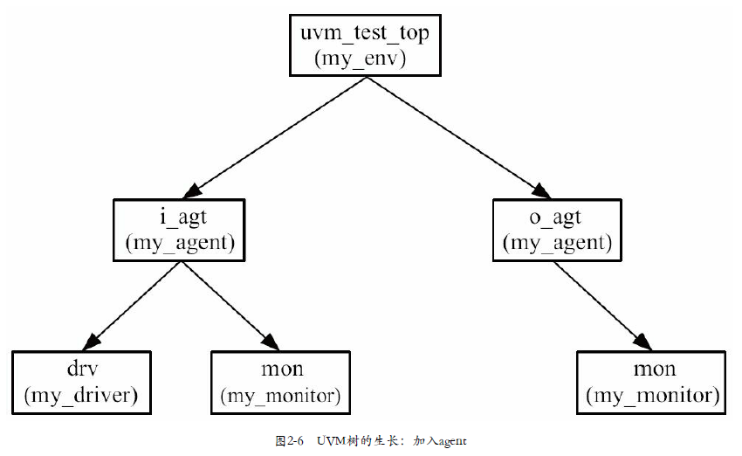
Agent (9/)
加入 in/out agent 後的樹狀圖

Slide 17
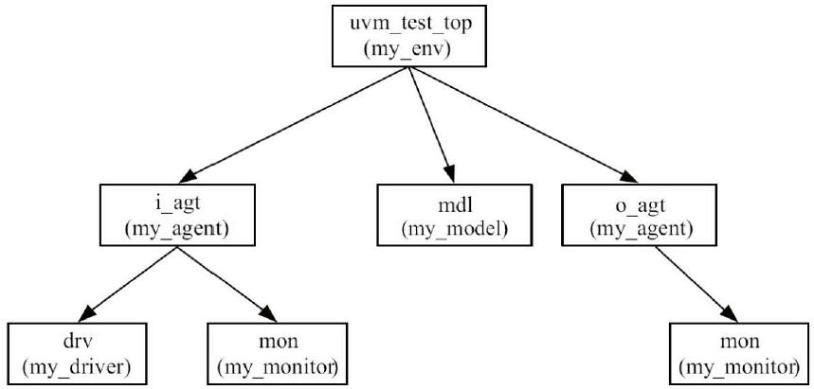
reference model (10/)
reference model用於完成和DUT相同的功能。
reference model的輸出被scoreboard接收， 用於和DUT的輸出相比較。

Slide 18
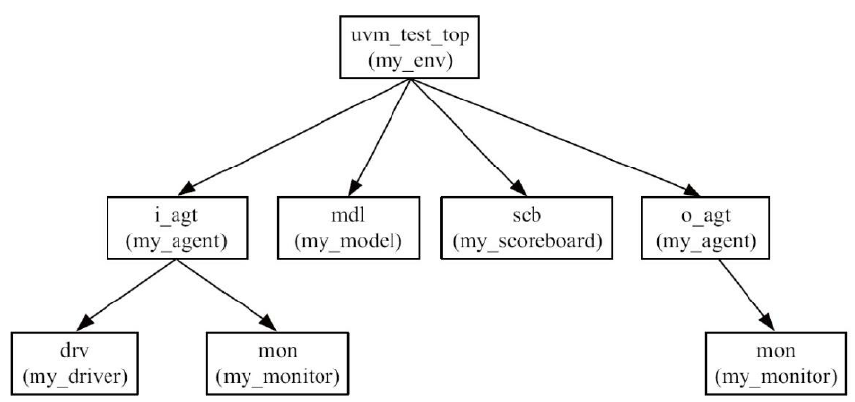
Scoreboard (12/)
scoreboard要比較的資料
一是來源於reference model
二是來源於out agent的monitor

Slide 19
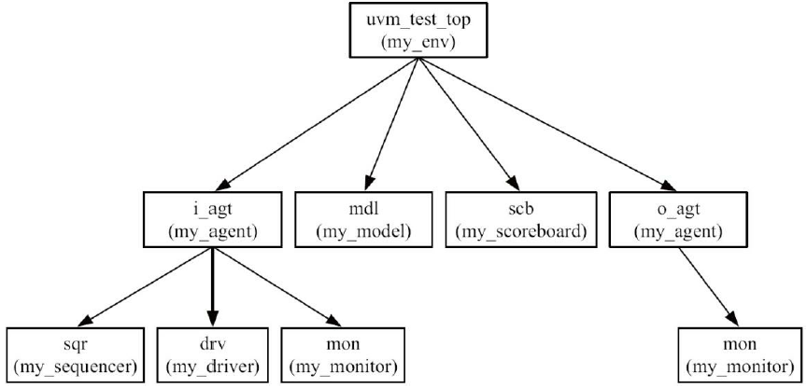
Sequencer (13/)
sequence機制用於產生transaction
sequence機制有兩大組成部分
一是sequence
二是sequencer
由於sequencer與driver的關係非常密切， 因此要把其加入agent中

